Slide 1
Apresentação Inicial
Maio 2025

Slide 2
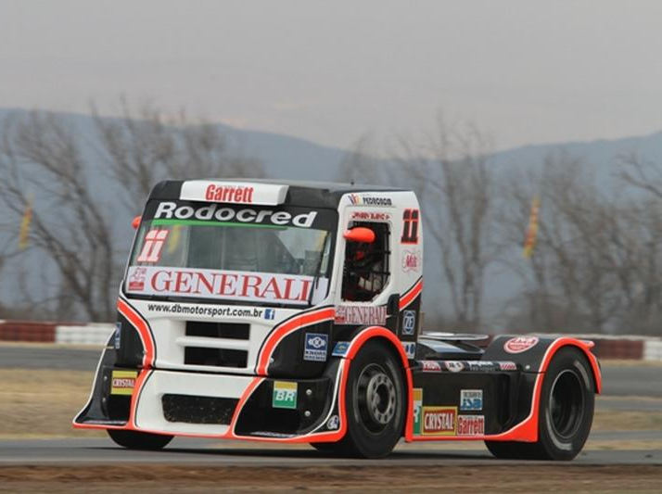
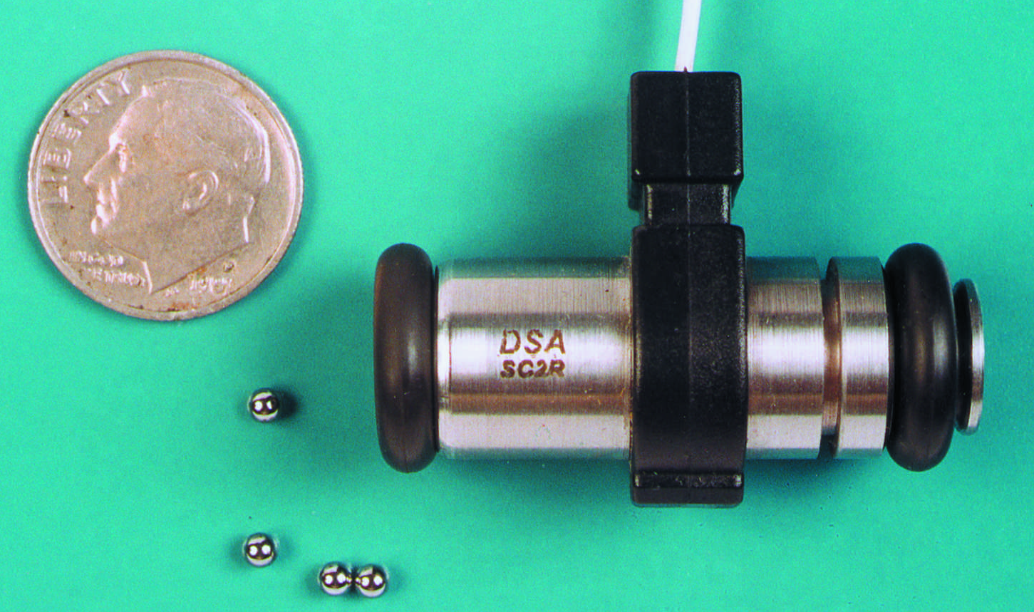
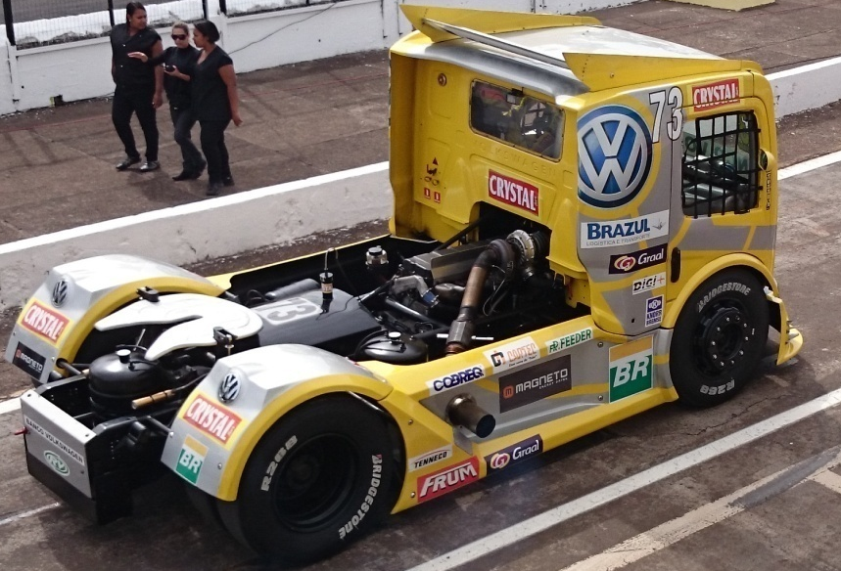
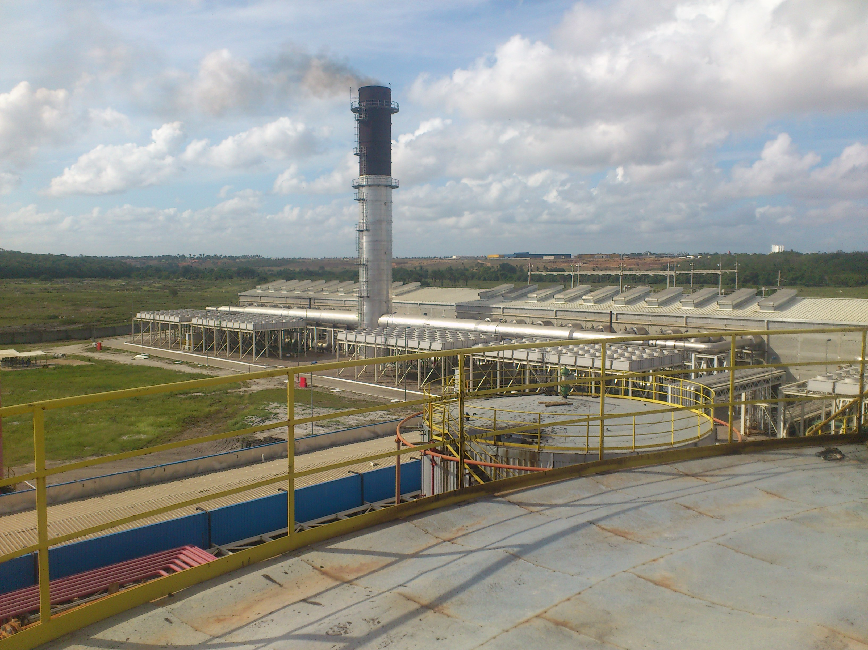
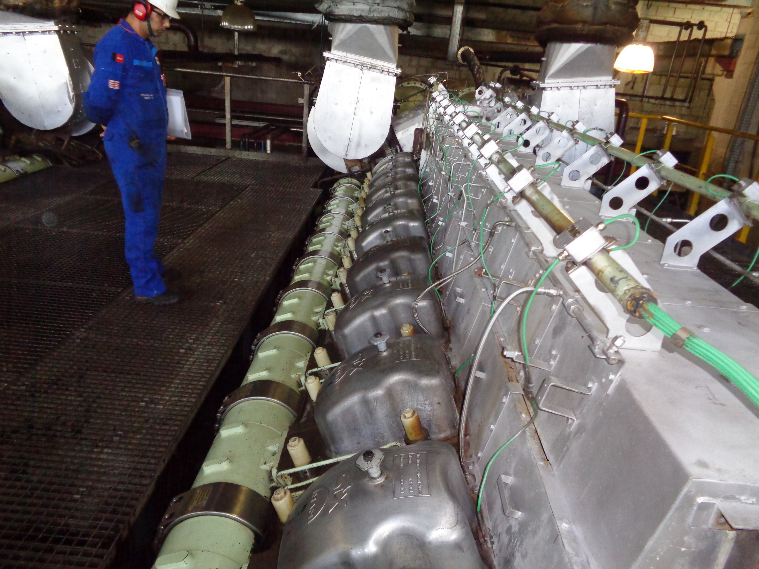
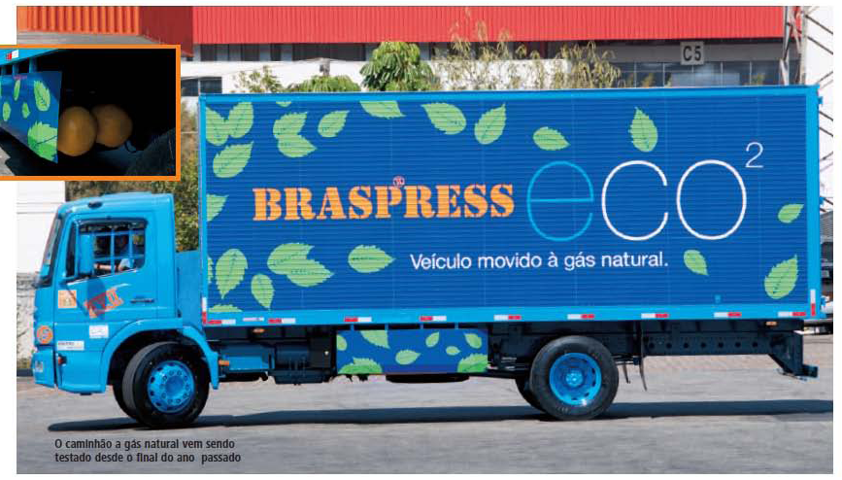
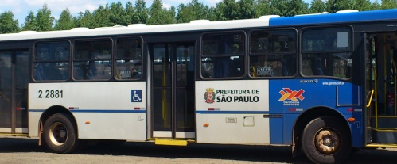
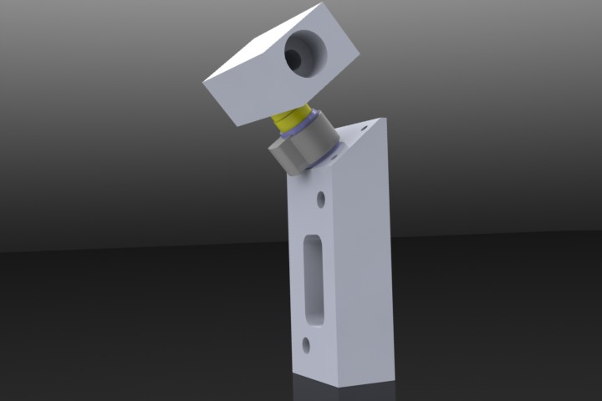
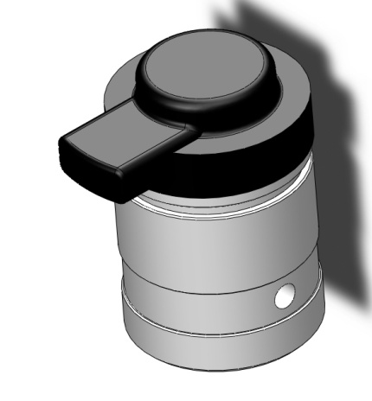
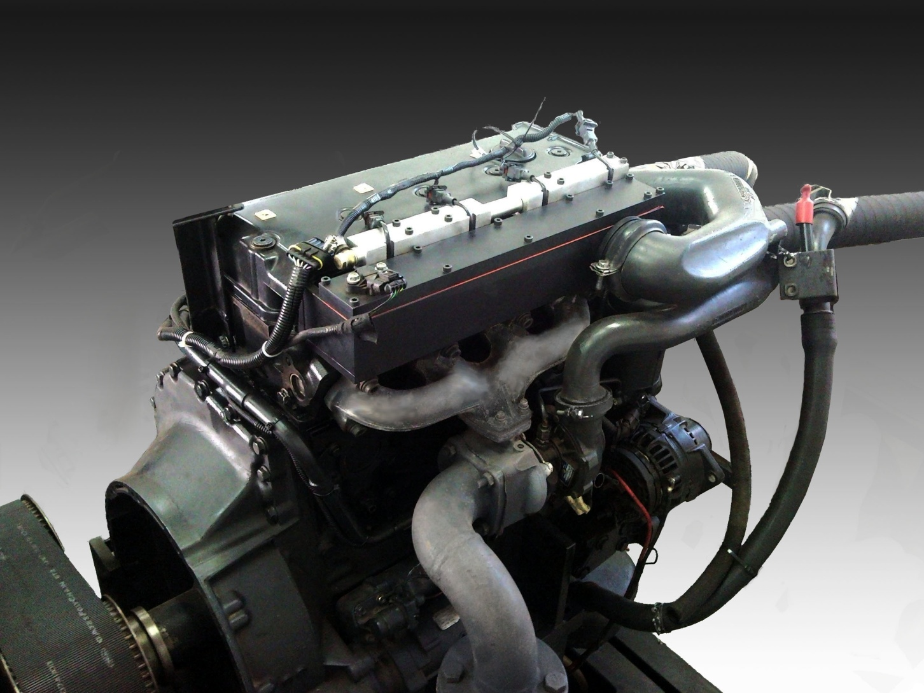
Um pouco da DSA
Sistemas DSA
A Nova Injeção de Etanol
Nasceu em 1995 criando injetores e tecnologia embarcada para motores de Formula 1 e Formula Indy
De 2014 a 2016 a DSA é escolhida para criar sistemas embarcados para a Fórmula Truck
De 2016 a 2021 são executados projetos de P&D para a operação de termelétricas com gás natural, criando novos sistemas e novas tecnologias de gerenciamento de combustão
De 2008 a 2013 são criados vários pilotos e projetos especiais usando gás natural e etanol em motores originalmente Diesel
(DSA DualFlex)
A partir de 2002 iniciam os trabalhos de pesquisa e desenvolvimento de sistemas de injeção inovadores para combustíveis alternativos

Slide 3
O DNA da DSA
A DSA é uma empresa dedicada à geração de nova tecnologia
  Com capacidade para a criação de soluções para cada desafio/mercado/combustível
Tecnologias para motores e veículos:
  Gerenciamento de combustão/combustíveis alternativos: Mudança de matriz energética (descarbonização do transporte e geração de energia)
  Controle e Inteligência Artificial Embarcada (Embedded Artificial Intelligence, EAI): Otimização operacional
Estrutura verticalizada de P&D&E
  Do conceito ao produto final (visão sistêmica)
    Eletrônica embarcada
    Mecânica e usinagem de alta precisão

Slide 4

Atuação
P&D:
Criação
Engenharia Aplicada
Geração de Tecnologia
Propriedade Intelectual
Tailor-Made Systems
Conversão de motores
Sistemas de gerenciamento de combustão
Integração com sistemas existentes
Atuadores e subsistemas
Atuação por
Projetos Específicos
Formatação de
Produtos baseados em Tecnologias DSA
Produtos para Combustíveis Alternativos:
Veículos pesados
Máquinas e equipamentos
Geração
Etc.

Slide 5
Blocos Tecnológicos DSA
(in-house, geração verticalizada de soluções)

Slide 6
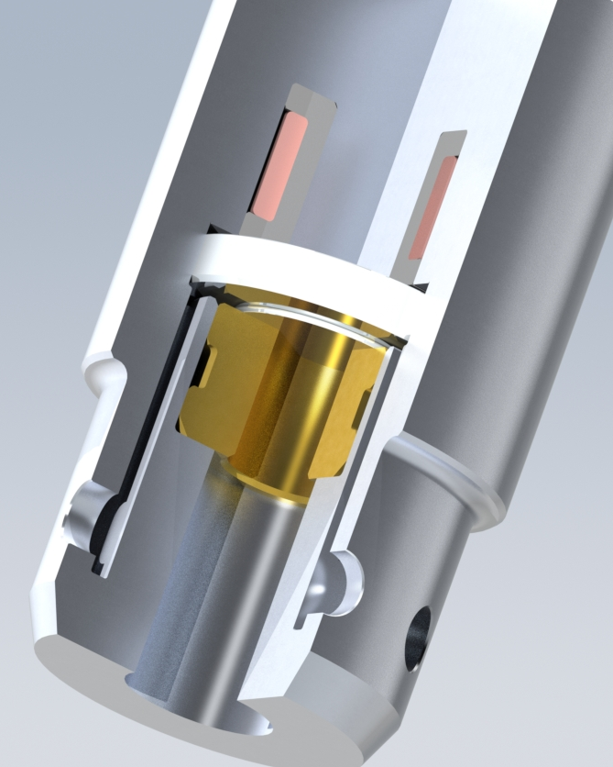
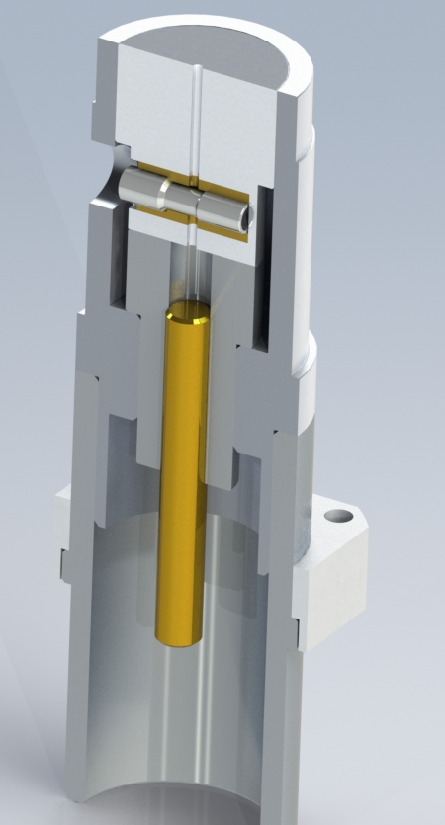
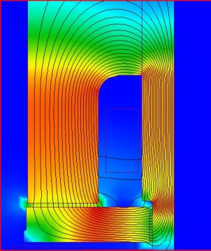
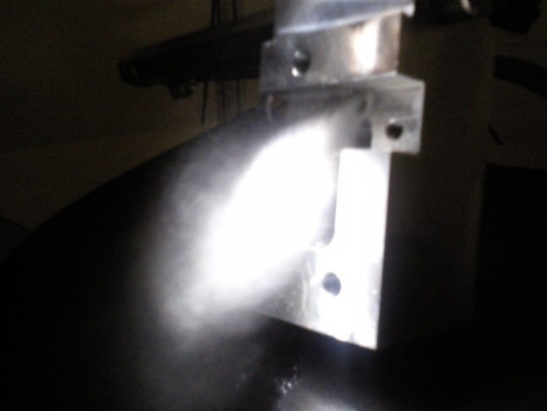
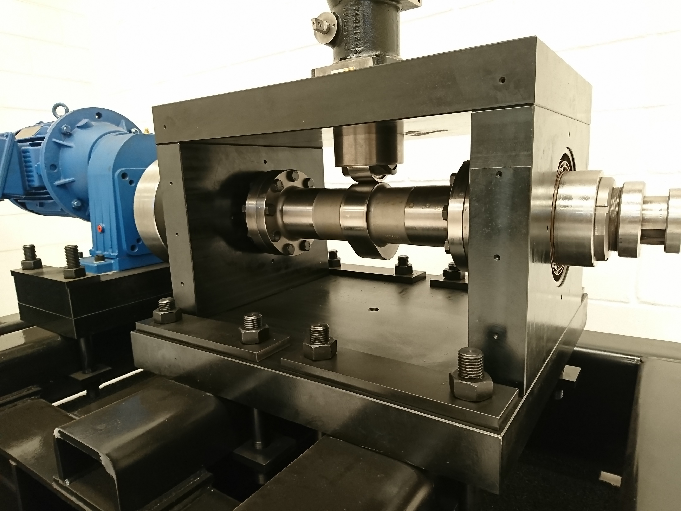
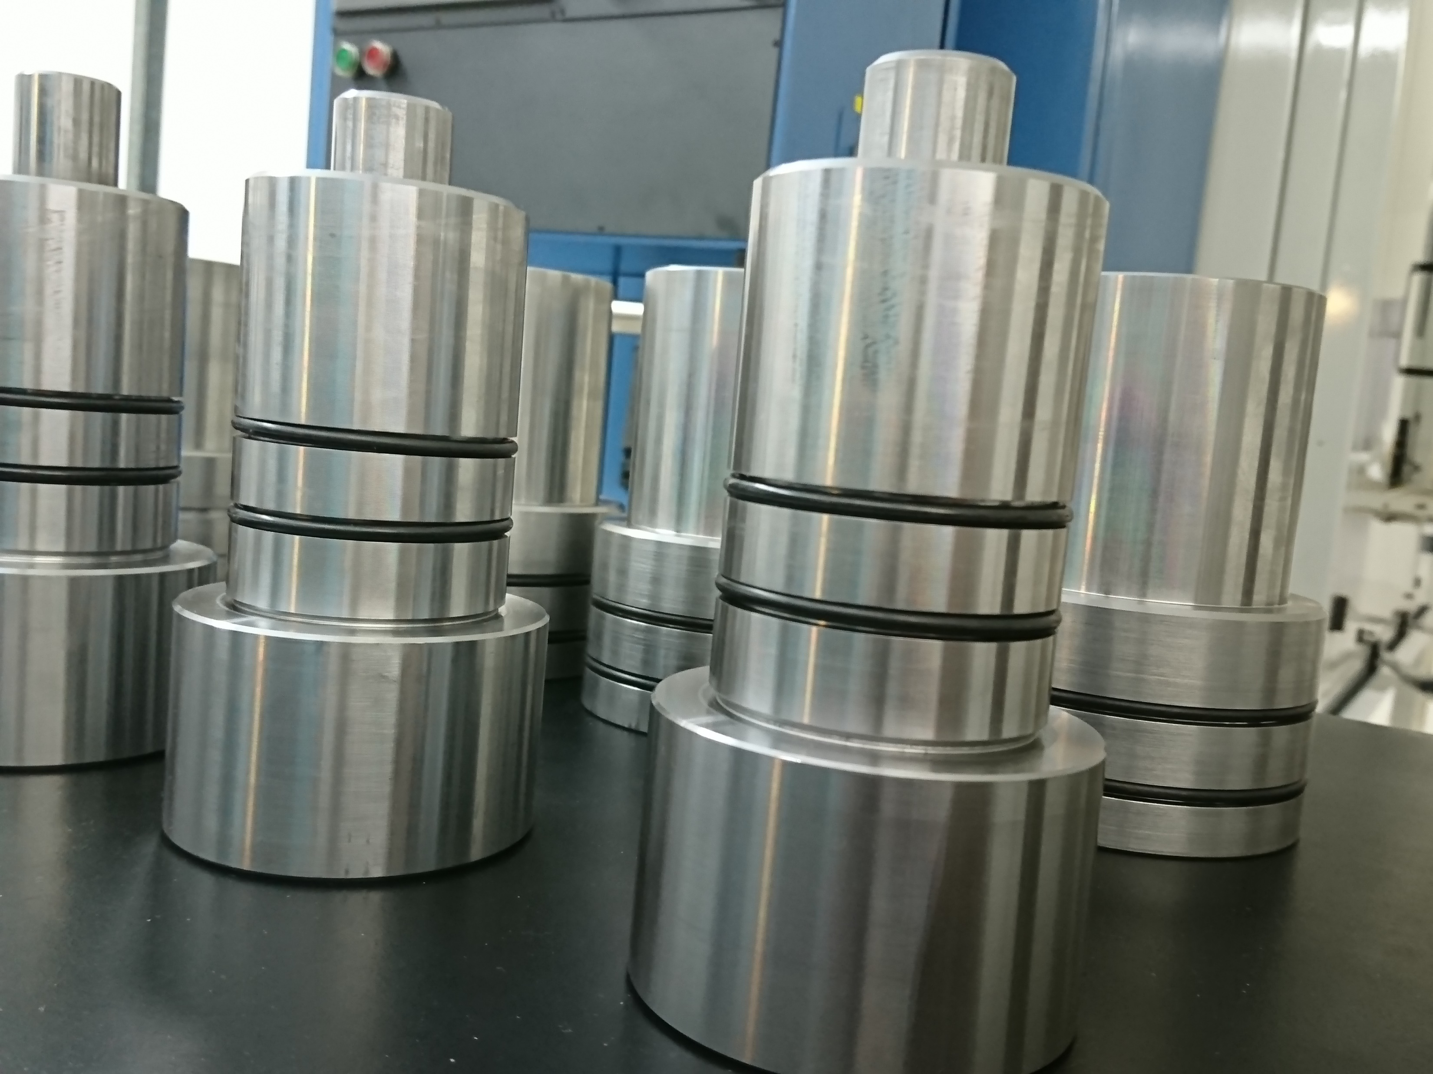
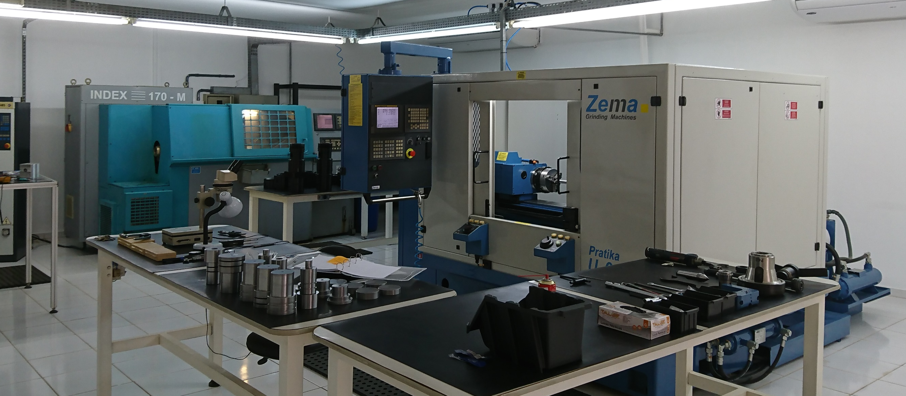
Mecânica e atuadores de alta precisão
Injetores
Unidades Injetoras
Válvulas e atuadores
Conceito/Projeto
Simulação numérica
Usinagem verticalizada de alta precisão
Testes e otimização em laboratórios criados especificamente

Slide 7
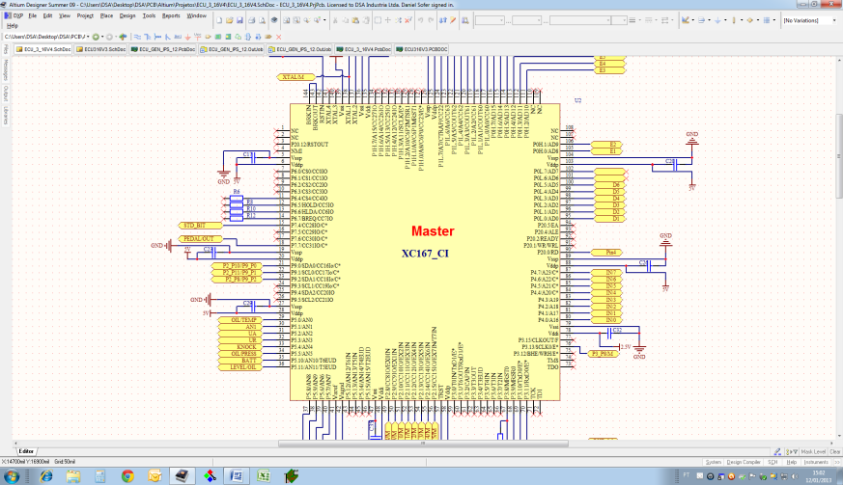
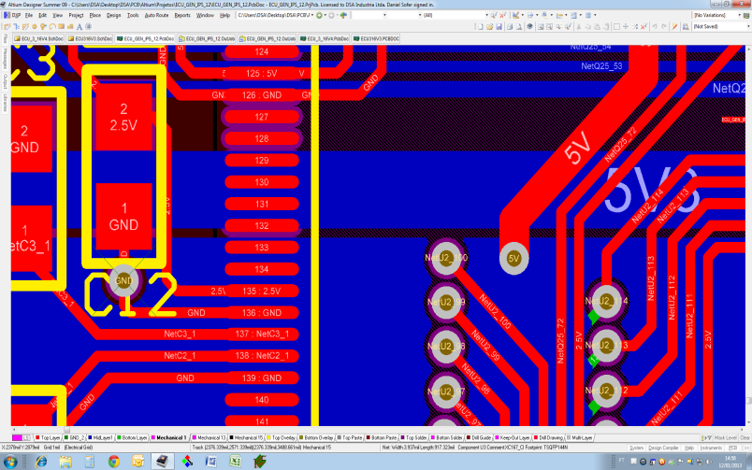
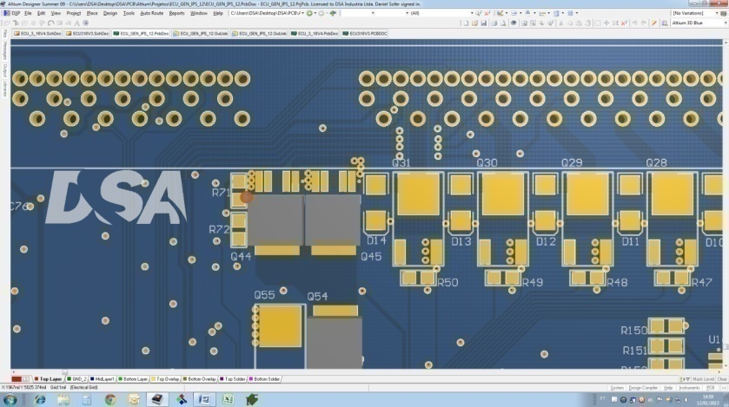
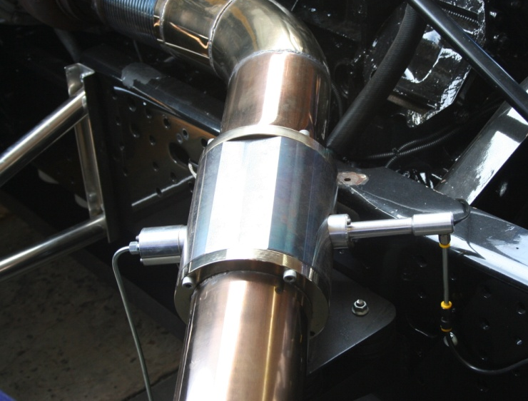
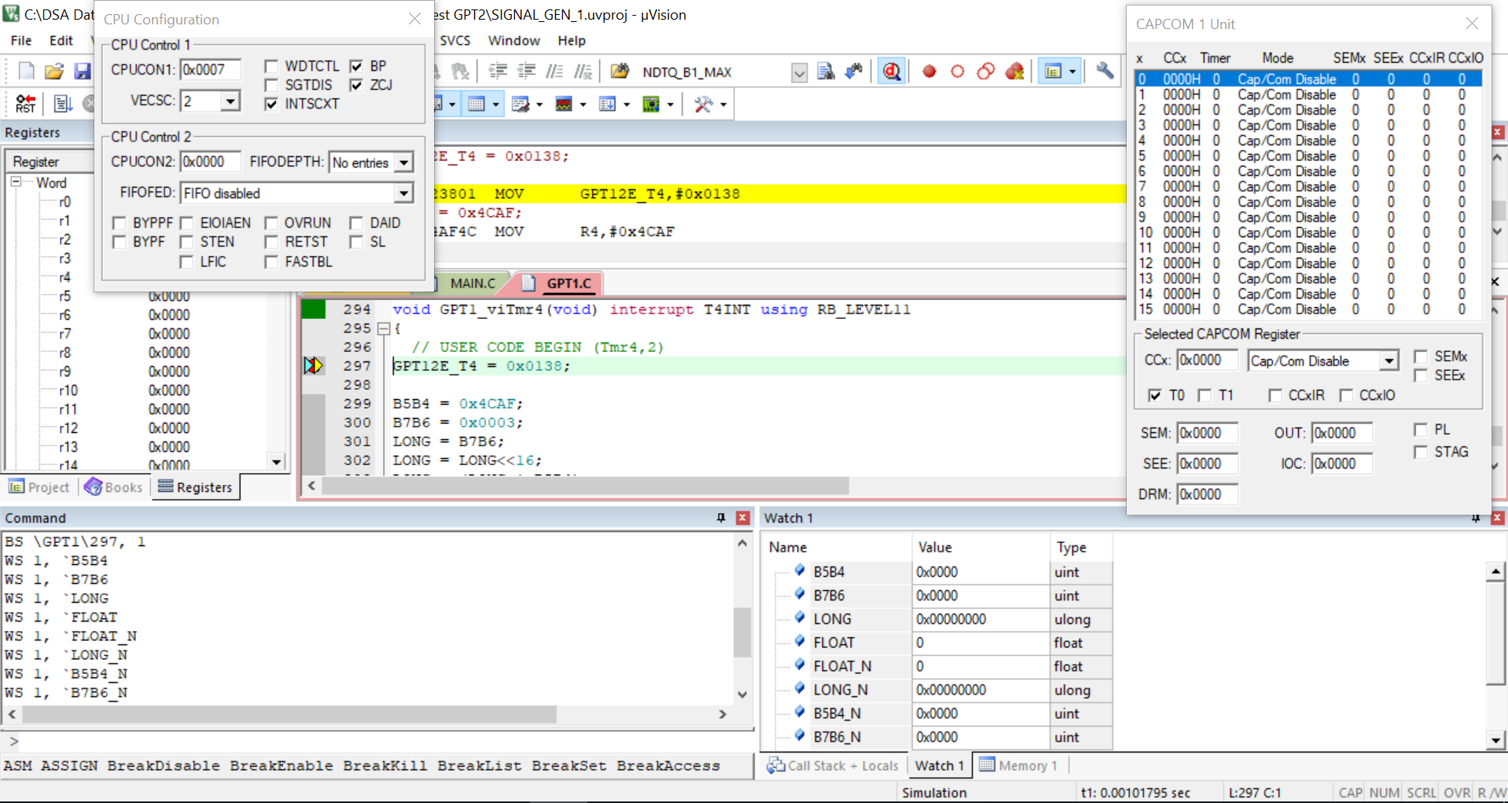
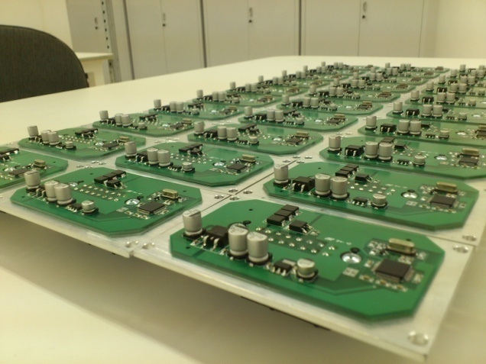
Eletrônica embarcada
Criação de centrais eletrônicas embarcadas de alta tecnologia
  Conceito
  Projeto
  Prototipagem
  Fabricação lotes
  Teste e validação
    Bancada
    Motor/Dinamômetro
    Veículo/Campo
  Hardware e Software
    Hardware para as mais demandantes aplicações

Slide 8
Todas as informações contidas neste documento são confidenciais e fornecidas a título informativo e preliminar. Este documento deve ser tratado como propriedade intelectual DSA e coberto por confidencialidade. A DSA se reserva o direito de efetuar alterações sem prévio aviso, por motivos técnicos, comerciais ou outros. Produtos, conceitos e dados apresentados podem ser objeto de uma ou mais patentes. Proibida a reprodução total ou parcial assim como a utilização de dados e/ou informações contidas neste documento sem prévio consentimento por escrito da DSA . Copyright DSA MMXXV.

